Slide 1

Trabajo Práctico Integrador
Seminario de Actualización
“Traductor Inglés Español”
Alumno: Angel Sebastián Medina
Profesora: Cynthia Villagra
IFTS N° 18
Seminario de Actualización

Slide 2
¿Cómo surge la idea?
¿Cómo se construye?
IFTS N° 18
Seminario de Actualización
Dueño de una tienda de mascotas pide dejar reseñas en su página de Google Maps.
En medio de la charla, él resalta que le han dejado reseñas en idioma inglés, el cual él no entiende.
Solución: la creación de una aplicación de traductor Inglés - Español para que el comerciante pueda responder a las reseñas que dejan en su sitio.
Utilización de modelo/s de traducción en Python.
¿Por qué modelos de ML por sobre código convencional? Contexto de las frases a traducir, escalabilidad, mantenimiento y tiempo de desarrollo.
Elección entre pipeline e InferenceClient como métodos para trabajar con los modelos.
Elección entre dos tipos de modelos: traducción directa entre dos idiomas (opus) y multilenguaje (MBart).

Slide 3
Desarrollo de la aplicación - Inconvenientes
IFTS N° 18
Seminario de Actualización
N° 1 Subjetivo: Imposibilidad de utilizar InferenceClient por plan gratuito limitado en Hugging Face. Por lo que probamos utilizar pipeline.
N° 2 Prueba utilizando pipeline -> incompatibilidad de la task translator en versiones posteriores a 5.0. Motivo: mejor desempeño de modelos LLM como traductores. Solución: instalar versiones anteriores a 5.0 de Transformers.

Slide 4
Desarrollo de la aplicación - Inconvenientes
IFTS N° 18
Seminario de Actualización
N° 3 Elección entre modelos: los modelos de traducción directa entre dos idiomas funcionan mejor con pipeline que el modelo multilenguaje, el cual reporta fallas en su respuesta. Solución: utilizar métodos para configurar el código de idioma, pero sin utilizar pipeline.

Slide 5
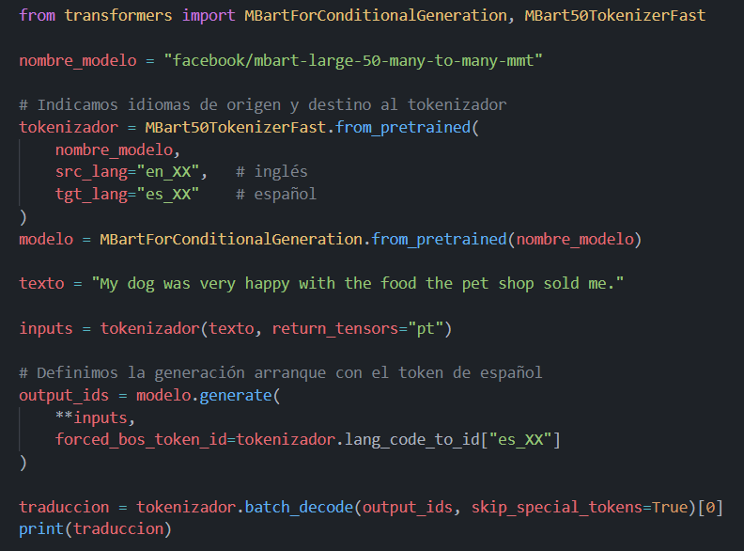
IFTS N° 18
Seminario de Actualización

Slide 6
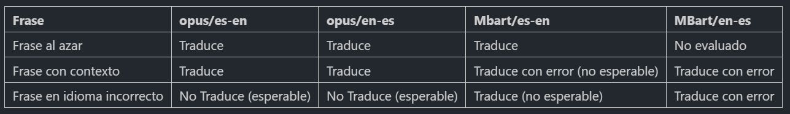
Desarrollo de la aplicación - Cuadro de Resultados
Desarrollo de la aplicación - ¿Por qué Gradio?
IFTS N° 18
Seminario de Actualización
Elección de par de modelos opus es-en y en-es intercambiando entre ellos de acuerdo el sentido de la traducción.
Funcionalidad limitada en planes gratuitos de Hugging Face y Render (512MB de RAM gratuito, limitado para albergar los modelos opus ya que cada uno pesa aprox. 560MB.)
Hostings compartidos están diseñados para PHP, por lo que utilizar Python con sus librerías torch y Transformers se hace imposible.

Slide 7
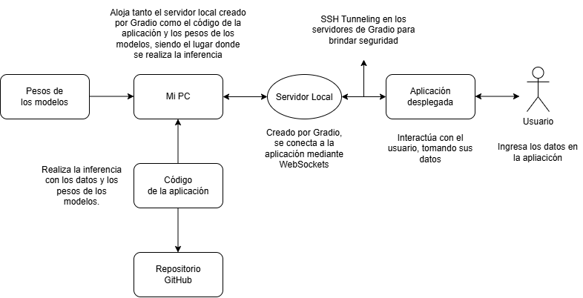
Desarrollo de la aplicación - ¿Cómo funciona el traductor?
IFTS N° 18
Seminario de Actualización

Slide 8
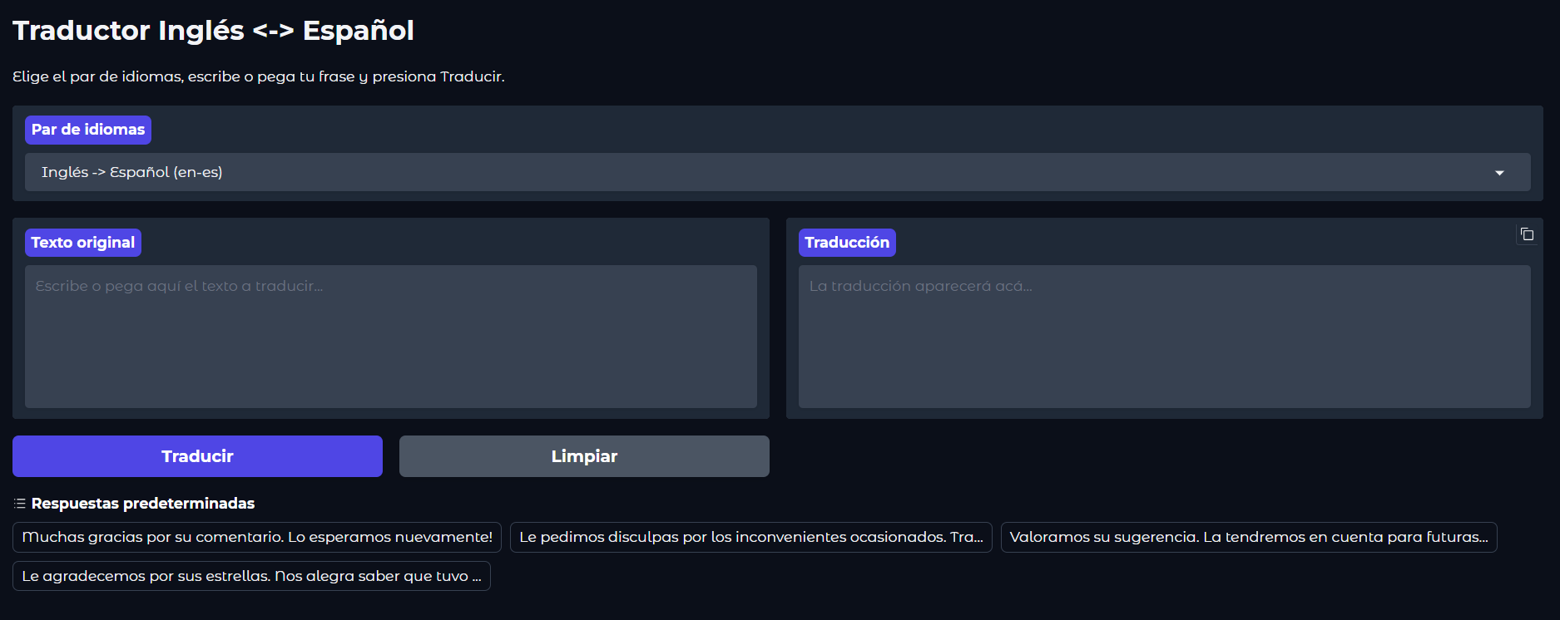
¿Cómo se ve el traductor desplegado?
IFTS N° 18
Seminario de Actualización

Slide 9
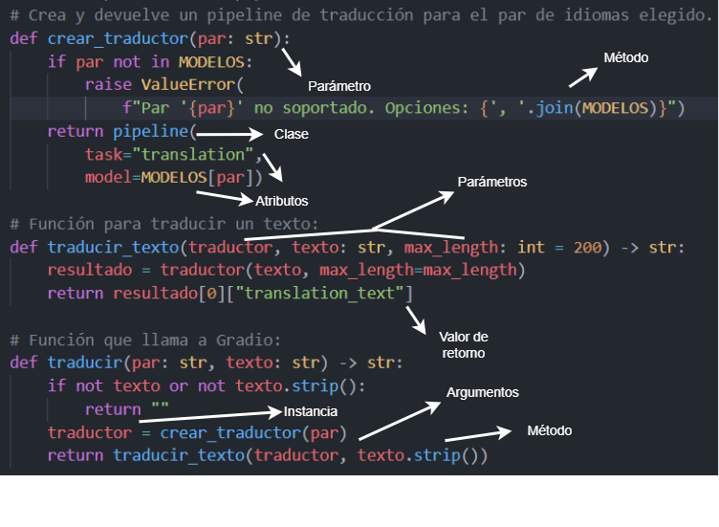
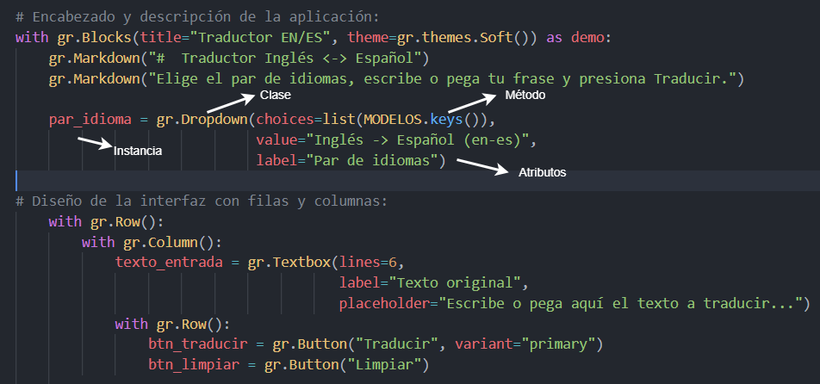
Vocabulario - ¿Qué hace cada línea de código?
IFTS N° 18
Seminario de Actualización

Slide 10
IFTS N° 18
Seminario de Actualización
FIN
MUCHAS GRACIAS!

